Slide 1
4. MREŽNE STRANICE
4.5. Dijeljenje i privatnost

Slide 2
VJEŽBA 1
Za kraj moraš postaviti dopuštenja da tvoju stranicu mogu vidjeti svi na internetu. Nećemo nikom posebno dati posebna ovlaštenja. To možeš učiniti kasnije ako bude potrebno.
To sve možeš promijeniti klikom na Dijeli.

Slide 3
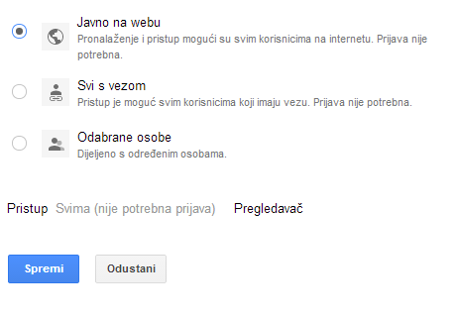
Otvaranje mogućnosti za određivanje pristupa

Slide 4
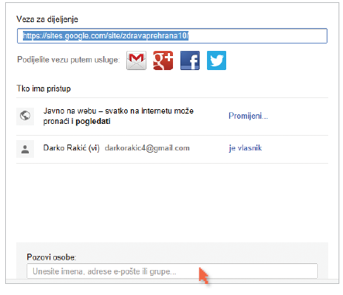
Dodavanje osoba
Ako želiš odrediti osobe koje će imati pristup tvojoj web-lokaciji, moraš upisati njihove adrese elektroničke pošte u okvir Pozovi osobe

Slide 5
Provjeri svoje znanje
1. Objasni na koje sve načine možeš dijeliti web-lokaciju.
2. Što mora imati osoba kojoj određuješ dopuštenje za pristup tvojoj web-lokaciji?
3. Koja je razlika između prava pristupa osobe koja može samo uređivati i osobe koja može samo pregledavati mrežnu stranicu?
4. Svojoj mrežnoj stranici dodaj jednu osobu i dodijeli joj pravo pristupa da može uređivati web-lokaciju.

